Slide 1
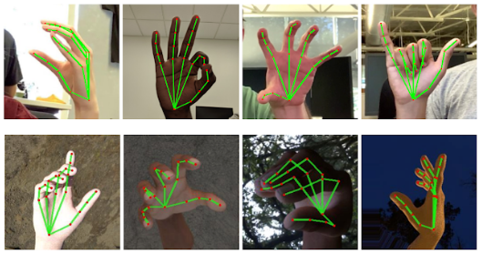
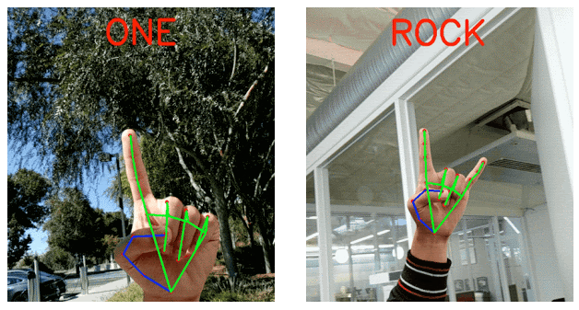
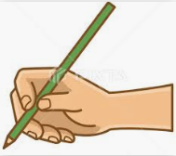
Real-Time Hand Tracking
알고리즘 소개
MediaPipe에서 CVPR 2019에서 발표한 알고리즘
실시간으로 Mulit-hand 또한 인식가능
Hand Tracking
Gesture Recognition
알고리즘 활용방안
펜을 쥠의 자세면 공부하는 중이라 1이라 분류
그렇지 않으면 0이라 분류

